Slide 1

CLouD CONFERENCE ITALIA 2019

Slide 2









SPONSOR

Slide 3

What's new in Remote Desktop Services on Windows Server 2019
Ermanno Goletto Roberto Massa

Slide 4


Who am I?
Ermanno Goletto
e.goletto@outlook.it
Twitter: @ErmannoG
MCITP - MCTS - MCSA - MCP - Microsoft MVP Reconnect
Ermanno Goletto
www.devadmin.it

Slide 5

Who am I?
Roberto Massa
robimassa@hotmail.it
Twitter: @Robi_Massa
MCTS - Microsoft MVP Reconnect
Roberto Massa
massarobi.wordpress.com

Slide 6
Agenda
Evoluzione degli RDS
Novità in WS2019
Windows Virtual Desktop

Slide 7
Evoluzione degli RDS
What's new in Remote Desktop Services on Windows Server 2019

Slide 8


RDS 2012 R2
RD Clients
Remote Desktop Services 2012 R2
Web access
Broker
Desktops
User Profile
File Server
FIREWALL
Gateway
Apps
RD infrastructure
User environment
VMs
SQL DB
Windows Server AD
Domain Services
Infrastruttura completamente On Premise
Notes:
File Server per gestione delle farm di Session Host

Slide 9



RDS 2016
RD Clients
Remote Desktop Services 2016
Web access
Broker
Desktops
User Profile
File Server
FIREWALL
Gateway
Apps
RD infrastructure
User environment
VMs
Azure SQL DB
Windows Server AD
Domain Services
Inizio dell’integrazione con Azure e ottimizzazione
Notes:
In 2016 HTML5 era come extension

Slide 10

RDS 2019
RD Clients
Remote Desktop Services 2019
Web access
Broker
Desktops
User Profile
File Server
FIREWALL
Gateway
Apps
RD infrastructure
User environment
VMs
Azure Key Vault
Azure SQL DB
Windows Server AD
Domain Services
Prosegue l’integrazione dei ruoli in Azure
Notes:
In 2019 HTML5 è stato inserito nell’infrastruttura
I vault e Azure SQL DB già utilizzati da molti utenti RDS

Slide 11
Novità in WS2019
What's new in Remote Desktop Services on Windows Server 2019

Slide 12
Gestione certificati RDS con Azure Key Vault
Memorizzazione dei certificati in Azure Key Vault
Creazione di VMs e load dei certificati
Esecuzione del cmdlet aggiornato Set-RDCertificate con il thumbprint del certificato
Notes:
Key Vault è un contenitore di certificati «chiavi» in Cloud, è possibile importare .PFX e certificati di vario genere ma anche keys, passwords, certificates, and other secrets
Dato che erano già presenti utilizzi dei Key Vault in Azure, ne è stato previsto l’utilizzo in RDS

Slide 13

Miglioramenti all’RD Licensing
Il License server può aggiornare le RDS User CAL negli oggetti AD senza una connessione diretta con AD
Alta disponibilità del ruolo RD license server role con Azure SQL DB
Licensing program tramite Cloud Solution Providers (CSP)
Notes:
https://cloudblogs.microsoft.com/windowsserver/2018/10/03/remote-desktop-services-2019-generally-available-with-windows-server-2019/
high availability RD Licensing servers with forward-compatibility for future versions of Windows Server to enable easier management of licenses from a variety of RDS releases.
https://www.microsoftpressstore.com/articles/article.aspx?p=2346349&seqNum=4
https://hichamkadiri.wordpress.com/tag/whats-new-rds-2019/
AD OFF-LINE
Sur les anciennes versions RDS (2016 et antérieur), le rôle RDLS avait toujours besoin d’accéder aux services d’annuaires Active Directory (ADDS) et plus précisément d’une connectivité avec un Domain Controller pour mettre à jour certains attributs AD avec les informations relatives aux Licences Utilisateurs (CAL RDS Per-User)
En effet, un RDLS supporte désormais un mode « AD Offline » et peux mettre à jour les informations de Licensing d’un user RDS sur ses propriétés AD sans avoir besoin de contacter un DC.
Licensing HA
Avec RDS 2019, Licensing RDS en mode HA avec une Built-in Feature, similaire à celle du Broker.
Vous aurez donc besoin d’une instance SQL pour héberger la base de données RDLS-HA
qui stockera la configuration de la haute disponibilité du service RDLS.
Con le versioni precedenti più RDS Licensing con un numero di LICENZE elevato

Slide 14
Miglioramenti nella User experience
Modern notifications per RemoteApp nell’Action Center
Remote Desktop HTML5 client (anche per WS2016)
Integrazione con il Windows Admin Center
Miglioramenti nell’RDP
Miglioramenti nella redirezione dei device (video camera e messaggi di stampa)
https://blogs.technet.microsoft.com/tip_of_the_day/2019/03/20/rds-tip-of-the-day-updated-rds-html5-client-is-available-for-download/
Notes:
https://cloudblogs.microsoft.com/windowsserver/2018/10/03/remote-desktop-services-2019-generally-available-with-windows-server-2019/
modern notifications per RemoteApp nell’Action Center to per migliorare le interazioni e la produttività p.es. Office356

Slide 15
Miglioramenti alla security
Windows Defender è stato ottimizzato per l’esecuzione in multi sessione
Supporto al SSO per il Remote Desktop HTML5 client (anche per WS2016)
Crittografia DTSL con configurazioni semplificata
Notes:
https://cloudblogs.microsoft.com/windowsserver/2018/10/03/remote-desktop-services-2019-generally-available-with-windows-server-2019/
https://hichamkadiri.wordpress.com/tag/whats-new-rds-2019/
https://cloudblogs.microsoft.com/windowsserver/2018/10/03/remote-desktop-services-2019-generally-available-with-windows-server-2019/
http://microsoftplatform.blogspot.com/2018/
Windows Defender presenta parti comuni a differenza della versione precedente in cui era una esecuzione completa per ogni sessione
In windows server 2012 non era presente antivirus e quello che veniva installato doveva essere certificato per RDS
In 2016 è presente Windows Defender ma non era ottimizzato per sessione con un carico maggiore
In 2019 viene colmato questo GAP con l’ottimizzazione per un ambiente multisessione
Datagram Transport Layer Security (DTLS)

Slide 16
DEMO: Html5 Client
What's new in Remote Desktop Services on Windows Server 2019

Slide 17
Evoluzione della tecnologia di virtualizzazione grafica
Windows Server 2012 R2
Windows Server 2016
Windows Server 2019
RemoteFX vGPU
Supporto a DX 11.1
Maggior memoria video
Risoluzione fino a 2560 × 1600
Scalabilità migliorata
RemoteFX vGPU
Supporto a OpenGL 4.4
Supporto a OpenCL 1.1
1 GB di VRAM dedicata
Risoluzione fino a 4K
Server virtuali supportati
Discrete Device Assignment (DDA)
Supporto GPU driver nativi
Supporto completo alle API
DDA
Scalabilità degli RDSH con accellerazione HW GFX migliorata
Utilizzo di tutte le GPU disponibili
Miglioramento nella gestione e nel rilevamento dei video
Miglioramento nella Region classification
DPI downsampling elevato

Slide 18
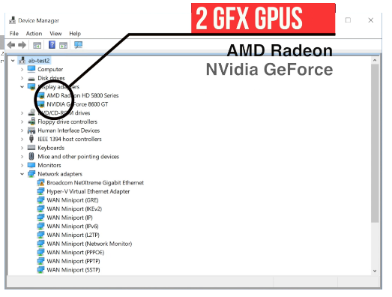
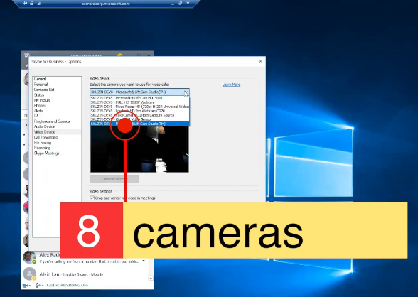
GPU virtualization in WS 2019
Discrete Device Assignment migliorato:
Maggiore sicurezza
Isolamento della VM
Maggiori prestazioni grafiche
Riduzione del traffico di rete
Maggior fluidità video
Reidirizzamento delle video camera per offrire streaming video con frame rate più elevati (fino a 30fps)
Riduzione dell’utilizzo della CPU lato server e client

Slide 19
Confronto tra DDA e RemoteFX vGPU in WS2019
Discrete Device Assignment
Tecnologia di GPU acceleration suggerita in WS2019
Maggiore sicurezza e isolamento
Prestazioni GPU garantite
API compatibility (DirectX 12, OpenGL)
Si sta investendo sui GPU-P drivers per VDI e RDSH
RemoteFX vGPU
Deprecata in WS2019
Nuove installazione di OS non possono condividere RemoteFX vGPUs con nuove VM Hyper-V
L’upgrade dell’OS presenta un warning se RemoteFX vGPU è abilitato
Se una VM ha RemoteFX vGPU abilitate continueranno a funzionare dopo l’upgrade
E’ possibile rimuovere RemoteFX vGPU dopo l’upgrade a WS2019

Slide 20
Miglioramenti a video e grafica
Il Video playback usa sempre l’accelerazione hardware
Quando si sposta la finestra viene utilizzato lo Smooth playback
4K downsampling

Slide 21
DEMO: DDA (Discrete Device Assignment)
What's new in Remote Desktop Services on Windows Server 2019

Slide 22
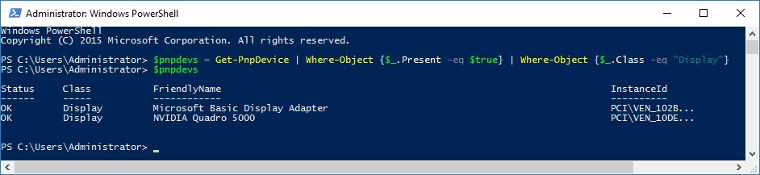
DEMO DDA: 1 - identificazione del Device GPU
$GpuDevice = Get-PnpDevice | Where-Object {$_.Present -eq $true} | Where-Object {$_.Class -eq "Display"}
$GpuDevice
Notes:
RDSH su cui si espone una VGPU ad una VM Guest

Slide 23
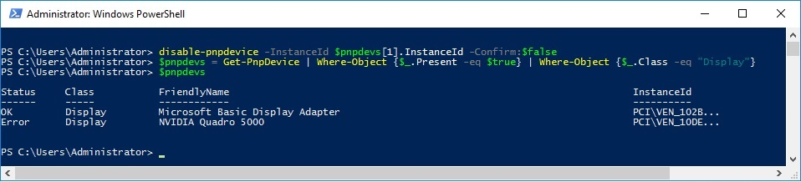
DEMO DDA: 2 - Disabilitazione della GPU
Disable-PnpDevice -InstanceId $GpuDevice[1].InstanceId -Confirm:$false
$GpuDevice = Get-PnpDevice | Where-Object {$_.Present -eq $true} | Where-Object {$_.Class -eq "Display"}
$GpuDevice
Notes:
La GPU viene disabilitata come dispositvo PNP
Il PS dopo l’immagine ne riporta lo stato

Slide 24
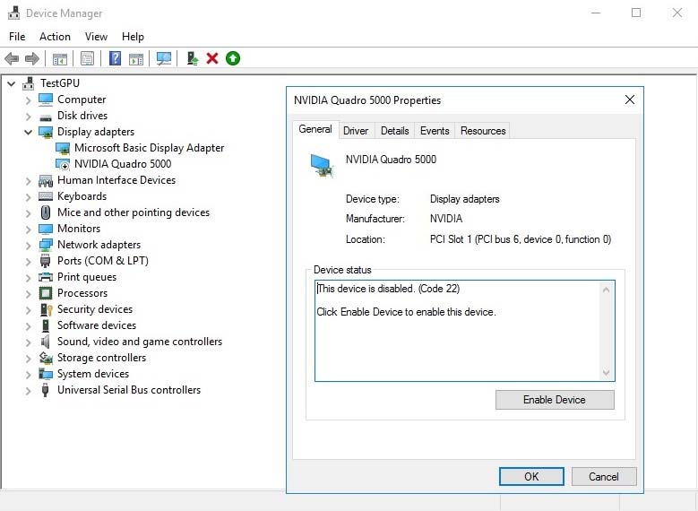
DEMO DDA: 3 - Verifica dal Device Manager
Notes:
La GPU appare in stato Dismounted in System Devices nel Device Manager dell’host

Slide 25
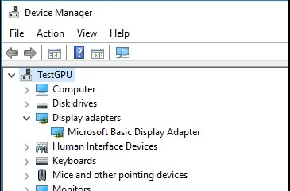
DEMO DDA: 4 - Rimozione della GPU dall’Host
$locationpath = ($GpuDevice[1] | Get-PnpDeviceProperty DEVPKEY_Device_LocationPaths).data[0]
$locationpath
Dismount-VmHostAssignableDevice -locationpath $locationpath –force
N.B. Impostare l’azione di spegnimento della VM su «Spegni» (di default è su «salva»)
Notes:
By default, when the host server is shut down, the state of running virtual machines is saved. However, this setting prevents Discrete Device Assignment from being enabled. If you attempt to enable DDA, you will get the error

Slide 26
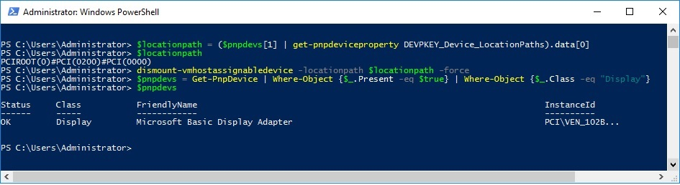
DEMO DDA: 5 - Rimozione della GPU dall’Host
Disable-PnpDevice -InstanceId $GpuDevice[1].InstanceId -Confirm:$false
Notes:
$locationpath contiene l’indirizzo e la posizione del Device

Slide 27
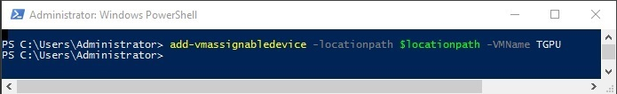
DEMO DDA: 6 - Abilitazione Lato Guest
Add-VMAssignableDevice -locationpath $locationpath -VMname <NomeVMGuest>
Notes:
The GPU is now available and accessible exclusively to the VM. Open Device Manager in
the VM. The new device is listed under Display adapters
Due to the nature of how Discrete Device Assignment is implemented, some features of a virtual machine are restricted while a device is attached. The following features are not available:
VM Save/Restore
Live migration of a VM
The use of dynamic memory
Adding the VM to a high availability (HA) cluster

Slide 28
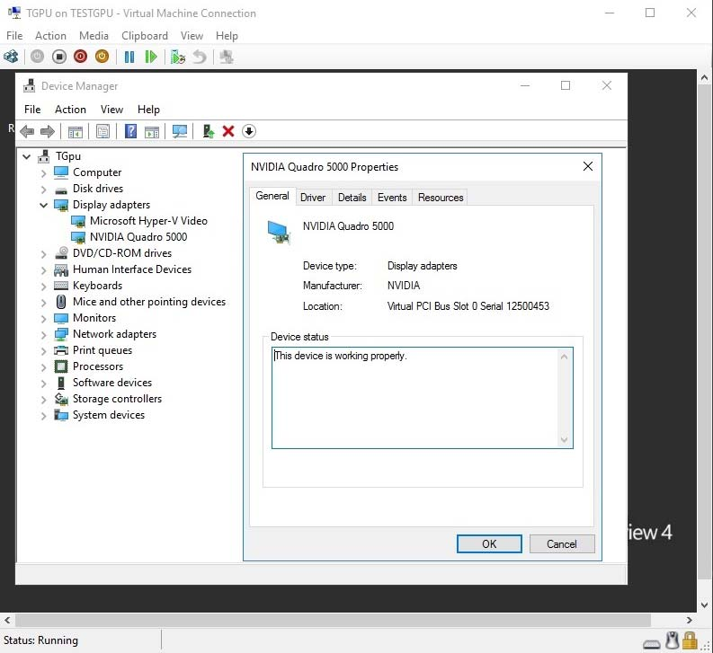
DEMO DDA: 7 - Configurazione Lato Guest
Notes:
È necessario installare i drivers Corretti

Slide 29
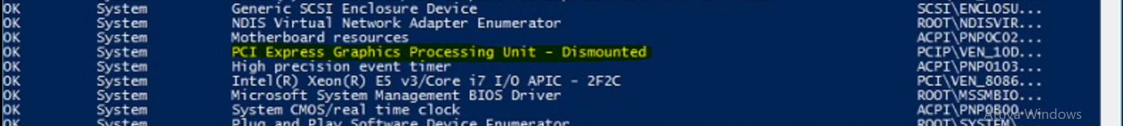
DEMO DDA: 8 - Deallocazione GPU da VM guest
Spegnimento della VM
Ricerca del dispositivo
$ppsrch = Get-PnpDevice | Where-Object {$_.Present -eq $true} | Where-Object {$_.Class -eq "System"}
$ppsrch
Notes:
Nella lista dei dispositivi si individua il dispositivo che sarà in stato dismounted
Note: You will have to manually determine the index for the device in the System class by counting the number of entries on the screen. Remember that the first entry is index 0.

Slide 30
DEMO DDA: 9 - Deallocazione GPU da VM guest
# Ricerca del Path dispositivo deallocato in precedenza
$locationpath = ($ppsrch[50] | Get-PnpDeviceProperty DEVPKEY_Device_LocationPaths).data[0]
$locationpath
# Deallocazione del dispositivo dalla VM
Remove-VMAssignableDevice -location $locationpath -vmname TGPU
# Riassegnazione e abilitazione del dispositivo sull’Host
Mount-VmHostAssignableDevice -locationpath $locationpath
$pnpdevs = Get-PnpDevice | Where-Object {$_.Present -eq $true} | Where-Object {$_.Class -eq "Display"}
$pnpdevs
Enable-PnpDevice -InstanceID $pnpdevs[N].InstanceID -Confirm:$false
Notes:
N è l’istanza del Dispositivo

Slide 31
Windows Virtual Desktop
What's new in Remote Desktop Services on Windows Server 2019

Slide 32
Windows Virtual Desktop
Servizio Microsoft su Azure per la gestione VDI / RDSH (infrastruttura virtuale come servizio gestito)
Multi-user Windows 10 experience, ottimizzata per Office 365 ProPlus
Servizio più scalabile e flessibile che consente di virtualizzare desktop e app
Windows 7 virtual desktop con Extended Security Updates gratuito (3 anni di supporto)
Integrato con security e la gestione di Microsoft 365
Tools per semplice diagnostic e load balancing
Utilizza Azure Active Directory identity management service
Deploy e gestione di VM nella sottoscrizione
Semplice connessione alle risorse on-premise
GESTITO DA MICROSOFT
Web access
Diagnostics
Gateway
Management
Broker
Load balancing
VM ON-PREMISE
Windows 7
Enterprise
Windows 10 Enterprise
Windows 10 Enterprise Multi-session
Windows Server 2012 R2 e succesivi
RemoteApp
https://cloudblogs.microsoft.com/industry-blog/en-gb/technetuk/2019/06/06/windows-virtual-desktop-first-thoughts/
Notes:
l giorno specifico della fine del supporto per Windows 7 sarà il 14 gennaio 2020
Per windows 7 virtual Desktop gennaio 2023
https://www.microsoft.com/en-us/microsoft-365/blog/2018/09/06/helping-customers-shift-to-a-modern-desktop/

Slide 33


Architettura di Windows Virtual Desktop
Servizio Azure per gestire connessioni tra RD clients e VM Windows 10 Enterprise multi-session IT admins possono:
Pubblicare remote desktops e apps agli end users da pools di single o multi-session VM Windows 10 Enterprise in Azure
Gestire ed eseguirne troubleshoot di connessioni tra RD Clients e VM Windows
End users possono:
Connettersi a Windows desktops e applicazioni dai loro client tramite Internet
RD clients
Customer-managed
Windows Virtual Desktop Microsoft-managed Azure services
Windows 10 Enterprise multi-session
Customer-managed Azure VMs & services
Azure AD
VMs
Web Access
Diagnostics
Desktops
Apps
A
A
FIREWALL
FIREWALL
Gateway
Broker
Active
Directory
User Profile
File Server
Azure SQL DB

Slide 34
Autenticazione Azure AD
I client RD si autenticano tramite Azure Active Directory (AD)
E’ possibile abilitare le feature di sicurezza di Azure AD (Conditional Access, Multi-factor Authentication e Intelligent Security Graph)
Viene mantenuta la compatibilità applicativa dell’infrastruttura IT in cui le VM Windows sono joinate al dominio AD
RD clients
Customer-managed
Windows Virtual Desktop Microsoft-managed Azure services
Windows 10 Enterprise multi-session
Customer-managed Azure VMs & services
1
Azure AD
VMs
Web Access
Diagnostics
Desktops
Apps
A
A
FIREWALL
FIREWALL
Gateway
Broker
Active
Directory
User Profile
File Server
Azure SQL DB

Slide 35
Flusso della User Connection
1. L’utente avvia l’RD client che si connette ad Azure AD, user signs in, and Azure AD returns token
2. L’RD client presenta il token al Web Access, il Broker interroga il DB per determinare le risorse a cui l’utente è autorizzato
3. L’utente seleziona la risorsa e l’RD client si connette al Gateway
4. Il Broker orchestra la connessione dall’host agent al Gateway
RD clients
Customer-managed
Windows Virtual Desktop Microsoft-managed Azure services
Windows 10 Enterprise multi-session
Customer-managed Azure VMs & services
1
Azure AD
VMs
2
Web Access
Diagnostics
Desktops
Apps
4
A
A
FIREWALL
FIREWALL
0
3
Gateway
Broker
Active
Directory
User Profile
File Server
Azure SQL DB
Il traffico RDP fluisce tra l’RD client e la VM session host VM sulle connessioni 3 e 4

Slide 36
Requisiti in termini di risorse
Task worker
Knowledge worker
Professional worker
Power worker
6 users per vCPU
250 MB memory per user
4 users per vCPU
450 MB memory per user
3 users per vCPU
650 MB memory per user
1 user per vCPU
1.5 GB memory per user
20 GB user storage
User profiles
VM config (minimum): 4 cores, 8 GB memory, 40 GB OS disk (Az: D4S V3)
+ 6 cores gaphics (Az: NV6)
Minimum connection speed per resolution (@ 30 fps)
Minimum required speed | 0.5 Mbps
1024 × 768 px | 1.5 Mbps
1280 × 720 px | 3.0 Mbps
1920 × 1080 px | 5.0 Mbps
3840 × 2160 px (4K) | 25.0 Mbps
Scenario | 0.5 Mbps | 1.5 Mbps | 3.0 Mbps | 5.0 Mbps | 25 Mbps
Connect | l | l | l | l | l
Excel | l | l | l | l | l
Word | l | l | l | l | l
PowerPoint |  | l | l | l | l
Browser |  | l | l | l | l
Illustration/Publishing |  |  | l | l | l
CAD/CAM |  |  |  | l | l
Voice Chat |  |  | l | l | l
Video Conferencing |  |  |  | Resolution 640 × 480 px | Resolution 1280 × 720 px

Slide 37
Multi-user Windows 10 experience
Supportato solo in Azure e utilizzabile solo con WVD (KB4491323)
Windows 10 Enterprise con funzionalità multi-session
OS Semi-annual channel
Ottima compatibilità delle applicazioni (2500+ applicazioni testate tra cui Adobe suite, Google Chrome, etc.)
Supporto per Modern Apps (Edge, Cortana e Microsoft Store)
Ottimizzata per Office 365 ProPlus
Richiede i piani di licensing:
M365 E3/E5 - M365 Business/F1
Windows E3/E5
OS disponibili per WVD nella sottoscrizione Azure:
Windows 7, Windows 10, Windows 10 Enterprise Multisession
Windows Server 2012 R2+
Microsoft Ignite Announcing WVD
Announcing Public Preview later 2018
WVD GA
General Available – 30 September 2019
June
July
August
September
October
November
December
2019
Notes:
https://techcommunity.microsoft.com/t5/Windows-IT-Pro-Blog/What-s-new-for-IT-pros-in-Windows-10-version-1809/ba-p/263909
https://support.microsoft.com/en-us/4491323/support-policy-windows-virtual-desktop-windows-10-ent-multi-session
https://docs.microsoft.com/en-us/azure/virtual-desktop/windows-10-multisession-faq
https://www.microsoft.com/en-us/microsoft-365/blog/2019/09/30/windows-virtual-desktop-generally-available-worldwide/

Slide 38
Confronto tra Virtualization hosts
Windows Server 2019 RD Session Host
Ambiente Windows multi-user legacy scalabile
Windows Server 2019
Multiple users
Win32
Office 2019 Perpetual
Long-Term Servicing Channel
Windows 10 Enterprise multi user
Ambiente Windows multi-user moderno con Windows 10 Enterprise security
Windows 10
Multiple users
Win32, UWP
Office 365 ProPlus
Semi-Annual Channel
Windows 10 Enterprise
Windows experience single-session native moderna
Windows 10
Single user
Win32, UWP
Office 365 ProPlus
Semi-Annual Channel
Notes:
Office 2019 ora in licenza perpetua (https://support.microsoft.com/it-it/help/4086177/office-2019-perpetual-volume-license-products-available-click-to-run)
UWP (Universal Windows Platform)
In grado di usare un'API comune in tutti i dispositivo che eseguono Windows 10.
Uno store per app unificato rende disponibile l'app nei dispositivi Windows 10, ad esempio PC, tablet, Xbox, HoloLens, Surface Hub e dispositivi Internet delle cose (IoT)
Modern era il nome già usato per l’interfaccia Metro in W8 ed è ancora utilizzato ora per indicare la «moderna» interfaccia di w10
Office 2019 non ha ONE NOTE che è diventata un’app, se si vuole usare ONENOTE su RDS 2019 non è possibile in quanto O365 non si installa su 2019

Slide 39
Windows Virtual Desktop vs RDS
Quale versione usare e quando
Windows Virtual Desktop indicata per…
Rivendita di servizi basati su RDS
Utilizzo delle funzioni di Windows 10 Enterprise multi-session
Necessità di Windows 7 Extended Security Updates
RDS 2019 indicata per…
Completo controllo dell’ambiente di virtualizzazione
Esigenza di un ambiente isolato/privato
Estensione delle distribuzioni RDS esistenti
Notes:
https://techcommunity.microsoft.com/t5/Windows-IT-Pro-Blog/What-s-new-for-IT-pros-in-Windows-10-version-1809/ba-p/263909
When do you use which version? Below is Microsoft’s message on this
Windows Virtual Desktop ideal if you want…
- Microsoft to manage the brokering infrastructure as a services
- Windows 10 Enterprise multi-session capabilities Windows 7 Extended Security Updates
RDS 2019 ideal if you want…
- full end-to-end control of the desktop virtualization environment
- a private, isolated environment
- to extend current deployments

Slide 40

GraZIE!

